Slide 1

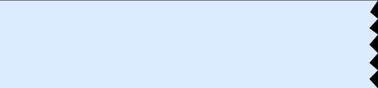




경상남도교육청
2026학년도 1학기
중학교 평가담당자 연수
마산서중 전정희

Slide 2

1순위로 해야할 일
1. (3월 첫주)2026학년도 학업성적관리위원회 및 교과(학년)협의회 구성 후 내부결재
- 위원장: 학교장, 부위원장:학교장이 정한 자(위원장 보좌 및 유고 시 대행), 위원
2. 2026학년도 학교 학업성적관리 규정 개정 후 공지
- 학교 누리집 탑재, 가정통신문 발송(3월 중순), 정보공시(4월 초)
3. 2026학년도 1학기 교수학습 및 평가계획 수립 후 공지
- 학교 누리집 탑재, 가정통신문 발송(3월 말), 정보공시(4월 초)
※ 부정행위 유형 처리 방안 등을 학기 초(연 2회) 학생 및 학부모 등 보호자에게 반드시 안내

Slide 3

Contents
I . 2026학년도 학업성적관리 시행지침 주요 변경사항
II. 나이스 처리 방법-단계별 업무 내용 포함
III. 업무 처리 시 주의해야 할 점

Slide 4
Contents
I . 2026학년도 학업성적관리 시행지침 주요 변경사항

Slide 5
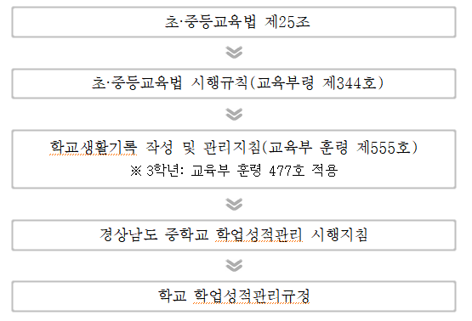
학교 학업성적관리규정의 법률적 체계

Slide 6
2026학년도 학업성적관리 시행지침 주요 변경사항
제2조(기본방침) 제4항
제10조 p. 5
교과학습의 평가는 정기시험과수행평가를 활용하여실시한다. 다만, 학교별 ‘학업성적관리규정’으로 정하여 교과(목)의 특성상 수업활동과 연계한 수행평가만으로 평가할 수 있으며, 감염병의 전국적 유행 등 국가 재난에 준하는 상황에서는 정기시험또는 수행평가만으로 평가하거나 별도의 지침에 따라 정기시험 및 수행평가를 실시하지 않을 수 있다.
지필평가 ➜ 정기시험
1/11

Slide 7
2026학년도 학업성적관리 시행지침 주요 변경사항
제2조(기본방침) 제4항
제10조 p. 5
주석1) 정기시험: 교육부 훈령 제555호(2026.2.12.일부개정)에 따라 1차 시험, 2차
시험 등과 같은 ‘일제식 정기시험’을 의미하며, ‘문항정보표’의 구성에 따라 ‘선택형’과 ‘서답형’으로 구분함. ‘서답형’은 단답형, 완성형, 서·논술형이 있음.
1차/1회/중간고사 ➜ 1차 시험
2차/2회/기말고사 ➜ 2차 시험
서술형/서술형(논술형 포함)/서·논술형➜ 서·논술형 (평가)
2/11

Slide 8
2026학년도 학업성적관리 시행지침 주요 변경사항
제6조(학업성적관리위원회의 심의 내용) 제8항
제10조 p. 5
특수교육 기본 교육과정의 일상생활 활동상황 평가 기준 및 방법에 관한 사항
제8조(교과(학년)협의회 구성·운영) 제8항
제2항제2조성취기준 및 성취수준(평가기준)설정
※단, 학교 학업성적관리위원회 심의 내용에 따라 필요시 교과협의록을 작성·보관한다.
3/11

Slide 9
2026학년도 학업성적관리 시행지침 주요 변경사항
제11조(정기시험 출제) 제6항
제10조 p. 5
⑥서·논술형 평가문항을 출제할 때는 반드시 채점기준(답안, 인정답안, 점수 , 부분점수 부여 방법 등)을 문항정보표에 포함하여야 한다.
점수 ➜ 점수, 부분점수
4/11

Slide 10
2026학년도 학업성적관리 시행지침 주요 변경사항
제11조(정기시험 출제) 제9항
‘학업성적관리규정’에 지필평가정기시험관련 보안규정과 시험지 유출 시처리기준^{주석)}을 마련하고, 평가정기시험문제는 출제·인쇄 및 평가정기시험의 전 과정에서 보안이 유지되도록 철저히 관리한다.
제10조 p. 5
유출 시 처리기준 ➜ 유출 시 처리기준 ^{주석)}
주석) 학생, 교직원, 학부모 등 보호자, 외부인 등을 포함한 처리기준을 마련함
5/11

Slide 11
2026학년도 학업성적관리 시행지침 주요 변경사항
제12조(수행평가)
④교과담당교사는 수행평가의 영역·요소·방법·시기·횟수·세부 기준(배점)·반영비율, 기본 점수 부여 여부, 부분 점수, 장기결석자·학적변동자·장애학생의 인정점 부여 방법, 학생의 수행평가 결과물 보관기간등과 성적 처리 방법 및 결과의 활용 등에 관한 수행평가 계획을 수립하여 학업성적관리위원회에 제출한 후 심의를 거쳐 학교장의 결재를 받은 후 시행한다.
⑥ 수행평가에서 인공지능(AI) 도구를 활용하는 경우, 평가의 공정성 및 신뢰성이 훼손되지 않도록 주의하고, 평가 시행 전 학생 유의사항을 충분히 안내한다.
제10조 p. 5
5/11

Slide 12
2026학년도 학업성적관리 시행지침 주요 변경사항
제12조(수행평가) 제10항
수행평가는 학생의 수행과정과 결과를 평가해야 한다. 모든수행평가는 수업 중 실시하는 것을 원칙으로 하며, 수업시간 외 가정 등에서 이루어지는 '과제형 수행평가'는 실시하지 않는다.
※과제형 수행평가 금지에는 사전 준비가 필요한 암기식 수행평가 등이 포함됨을 유의하여야 함.^{주석)}
제10조 p. 5
과제형 수행평가는 학생이 수업 외 시간에 학교 밖에서 수행한 과제물의 내용을 측정 대상(채점 요소)으로 삼아 과제 이행 여부 및 수행 정도에 따라 점수를 부여하는 평가 방식임.
암기식 수행평가는 생각하고 탐구하는 과정 없이 학습 내용을 단순히 기억하고 반복하여 재생산하는 능력만을 측정 대상(채점 요소)으로 삼아, 암기한 내용을 그대로 재현하는 정도에 따라 점수를 부여하는 평가 방식임.
6/11

Slide 13
2026학년도 학업성적관리 시행지침 주요 변경사항
제18조(답안지 회수 및 정답 공개) 제1항
제10조 p. 5
감독교사는 답안지의 매수를 정기시험실에서확인하고 표지에 필요한 사항을 기록, 서명 혹은 날인한 후 평가 담당교사또는 교과 담당교사에게 인계한다. 폐기 답안지는 회수한다.
- ➜ 정기시험실에서
7/11

Slide 14
2026학년도 학업성적관리 시행지침 주요 변경사항
제20조(인정점 부여) 제3항 다음 각 호의 하나에 해당하는 경우에는 ‘100% 인정점’을 부여한다.
제10조 p. 5
9. ｢가정폭력방지 및 피해자보호 등에 관한 법률 시행령｣ 제2조(임시 보호의 기간 등)제2항 및 제3항에 따른 가정폭력피해학생에 대한 임시보호 기간 중의 결시
10. ｢가정폭력방지 및 피해자보호 등에 관한 법률｣ 상의 가정폭력 피해자 보호시설 또는 ｢아동복지법｣ 및 ｢아동학대 범죄의 처벌 등에 관한 특례법｣에 따라 지방자치단체가 가정폭력 또는 아동학대 예방을위해 학생을 보호하는 경우 보호기간 중 결시
8.「학교폭력예방 및 대책에 관한 법률」 제16조제2항, 같은법 제17조제8항에 따라 피·가해학생이 학교폭력대책심의위원회에 의견진술 절차 등의 사유로 심의위원회에참석하는 경우의 결시
9.｢학교폭력예방 및 대책에 관한 법률｣ 제17조제1항제4호와 제5호에 따른 사회봉사와 학내외 전문가, 교육감이 정한 기관에 의한 특별교육 이수 또는 심리치료로 인한 결시
11.시·도경찰청 「소년업무규칙」에따른 경찰관서의 선도프로그램에 참여하는 경우의 결시
13.「교원의 지위향상 및 교육활동 보호를 위한 특별법｣ 제20조제2항에 따른 분리 조치 시, 불가피한 사정에 의하여 학교 외의 장소에서 학생을 ‘분리 조치’하게 될 경우의 결시
14.「교원의 지위향상 및 교육활동 보호를 위한 특별법｣ 제25조제6항에 따라 학생이 지역교권보호위원회에 의견진술 절차 등의 사유로 참석하는 경우의 결시
15.「교원의 지위향상 및 교육활동 보호를 위한 특별법｣ 제25조제2항제2호와 제3호에 따른 ‘사회봉사’와 ‘학내외 전문가에 의한 특별교육 이수 또는 심리치료’, 제25조 제3항과 제4항에 따른 ‘특별교육 이수 또는 심리치료’로 인한 결시
8/11

Slide 15
2026학년도 학업성적관리 시행지침 주요 변경사항
제20조(인정점 부여) 제5항 석차 산출을 위한 재적수에 포함되는 학생 성적의 해당 과목‘최하점¹의 -1’을 부여하는 경우는 다음 <표>와 같다.
제10조 p. 5
1. 미인정 결석으로 인한 결시
가.「학교폭력예방 및 대책에 관한 법률」제17조(가해학생에 대한 조치)제1항제6호(출석정지)에따른 결시
나.「교원의 지위 향상 및 교육활동 보호를 위한 특별법」제25조제2항제4호(출석정지)에 따른 결시
다.「초·중등교육법 시행령」제31조(학생의 징계)제1항제4호(출석정지)에 따른 결시
라.「초·중등교육법 시행령」제31조(학생의 징계)제6항에 따른 가정학습 기간으로 결시한 경우
마. 범법행위로 인한 책임 있는 사유로 결시한 경우(관련 기관 출석, 체포, 도피, 구속(구인, 구금, 구류 포함), 교도소 수감 등)
※단, 재판 결과 최종 무죄판결을 받은 경우(항소심 또는 상고심이 진행 중인 경우 제외)에 ‘출석인정결석’으로 변경하여
입력함(정기시험기간 제외, 성적은 미변경).
바. 태만, 가출, 출석 거부 등 고의로 결시한 경우
사. 기타 합당하지 않는 사유로 결시한 경우
9/11

Slide 16
2026학년도 학업성적관리 시행지침 주요 변경사항
제20조(인정점 부여) 제5항 석차 산출을 위한 재적수에 포함되는 학생 성적의 해당 과목‘최하점¹의 -1’을 부여하는 경우는 다음 <표>와 같다.
제10조 p. 5
2. 인정 결석으로 인한 결시
가. 정기시험기간 중 교외체험학습(단, 감염병의 전국적 유행 등 국가 재난에 준하는 상황에서는 학업성적관리위원회의 심의를 거쳐 인정점 부여 기준 달리 정하여 적용할 수 있다.)
나. 학업중단숙려 참여 학생이 정기시험에 응시하지 않은 경우
다. 시도경찰청「소년업무규칙」에따른 경찰관서의 선도프로그램에 참여하는 경우의 결시
라. ｢학교폭력예방 및 대책에 관한 법률｣ 제17조제1항제4호와 제5호에 따른 사회봉사와 학내외 전문가, 교육감이 정한 기관에 의한 특별교육 이수 또는 심리치료로 인한 결시
마. 「교원의 지위향상 및 교육활동 보호를 위한 특별법｣ 제25조제2항제2호와 제3호에 따른 ‘사회봉사’와 ‘학내외 전문가에 의한 특별교육 이수 또는 심리치료’, 제25조제3항과 제4항에 따른 ‘특별교육 이수 또는 심리치료’로 인한 결시
10/11

Slide 17
2026학년도 학업성적관리 시행지침 주요 변경사항
제22조(성취도 평정) 제4항
제10조 p. 5
※ 2022 개정 교육과정의 학교자율시간 과목의 경우 교육과정 편성에 따른 해당 교과(군)의평가방식을 따른다.
11/11

Slide 18
Contents
II. 나이스 처리 방법 - 단계별 업무 내용 포함

Slide 19
단계별 업무 내용 포함
3월
1. ㅎㅇㅅㅈㄱㄹㅇㅇㅎ 및 교과(학년)협의회 구성 후 내부결재
2. ㅎㅇㅅㅈㄱㄹㄱㅈ 제‧개정 및 교직원 연수, 학생 및 학부모 등 보호자 안내(학교누리집, 학교알리미, 가정통신문 등)
3. 교과별·학년별 교수학습 및 평가계획 수립 및 취합‧검토(3월, 8월)
4. 교수학습 및 평가계획 요약하여 학생 및 학부모 안내(학교 누리집, 가정통신문 등)
- ㅂㅈㅎㅇ 등
5. 교수학습 및 평가계ᅙᅬᆨ 정보공시(4월, 9월)
1/24

Slide 20
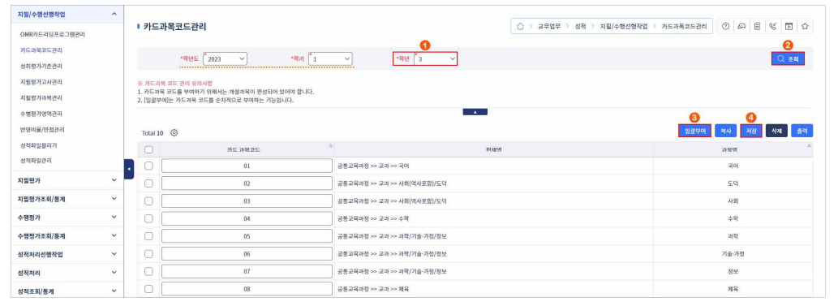
나이스 처리 방법
4월 정기시험‧수행평가 선행작업
① OMR용 과목코드
정기시험/수행선행작업-카드과목코드관리
2/24

Slide 21
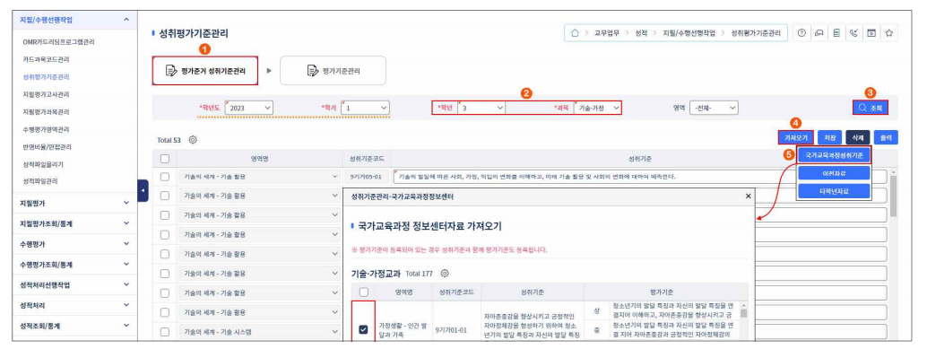
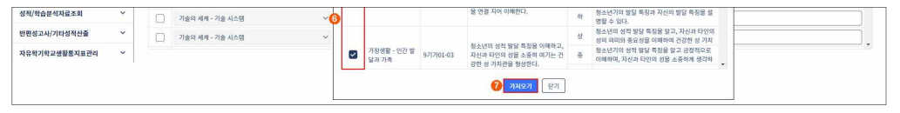
나이스 처리 방법
4월 정기시험‧수행평가 선행작업
② 과목별 평가준거 성취기준 등록
정기시험/수행선행작업-성취평가기준관리
3/24

Slide 22
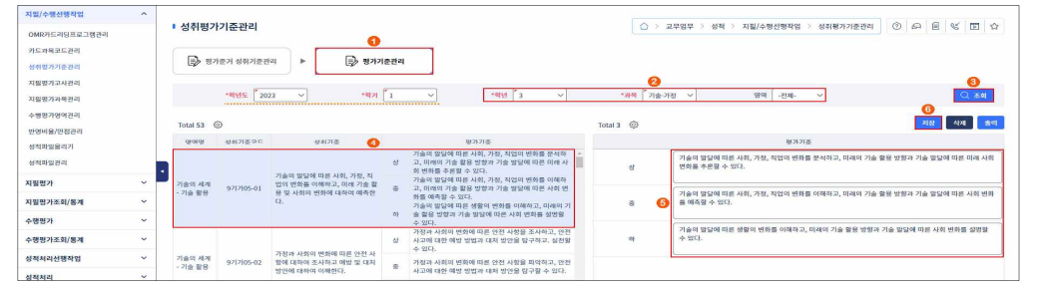
나이스 처리 방법
4월 정기시험‧수행평가 선행작업
② 과목별 평가준거 성취기준 등록
정기시험/수행선행작업-성취평가기준관리
4/24

Slide 23
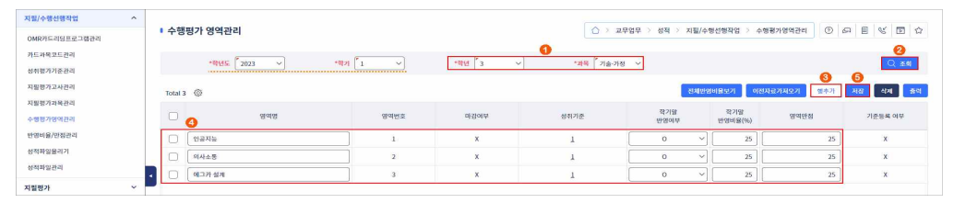
나이스 처리 방법
4월 정기시험‧수행평가 선행작업
③ 수행평가 선행작업(‘영역명’, ‘학기말 반영여부’, ‘반영비율’, ‘영역만점’ 입력)
정기시험/수행선행작업-수행평가 영역관리
6/24

Slide 24
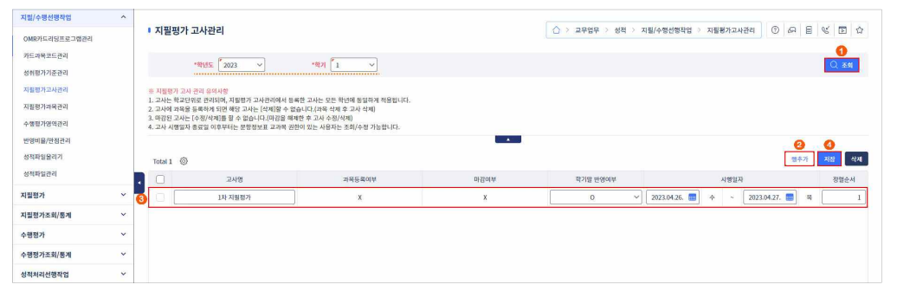
나이스 처리 방법
④ 정기시험명 등록 ‘학기말 반영여부’, ‘시행일자’, ‘정렬순서’ 입력
4월 정기시험‧수행평가 선행작업
정기시험/수행선행작업-정기시험관리
1차 시험
5/24

Slide 25
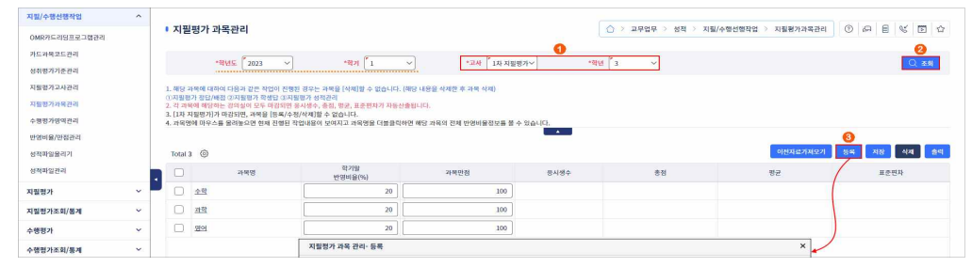
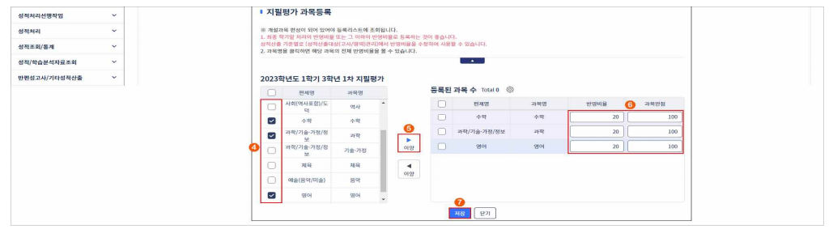
나이스 처리 방법
4월 정기시험‧수행평가 선행작업
⑤ 정기시험과목 관리(‘정기시험 과목’ 등록, ‘반영 비율’, ‘과목만점’ 입력)
정기시험/수행선행작업-정기시험 과목관리
7/24

Slide 26
단계별 업무 내용 포함
4월 정기시험(1차 시험)
1. 정기시험 실시계획 수립
① 정기시험시행계획 수립(출제 원안제출일, 시험 시간표, 연수 일정, 성적처리 일정, 이의신청 일정 및 절차 안내 등 포함)
② 학업성적관리위원회 심의 후 학교장 결재
③ 이동식 저장매체 관리대장 작성 후 배부
④ 정기시험관련 양식 배부
8/24

Slide 27
단계별 업무 내용 포함
4월 정기시험(1차 시험)
2. 정기시험 교직원 연수 실시
① 출제 원안 제출일, 정기시험시행일, 채점 일정, 학생 확인 방법, 이의신청 일정‧절차, 성적처리 일정, 성적표 발송 일정 등
② 출제 및 보안 관리 연수
- 문항 출제 시 유의사항 등 연수
- 교과(학년)협의회에서 평가 내용에 대해 사전 협의(출제 범위, 출제유형, 난이도, 문항수, 배점 등) 후 공동 출제 및 검토
3. 정기시험 학생 안내
정기시험관련 일정, 시험 시간표, 시험 범위 공지(학교누리집, 가정통신문, 학급 게시 등)
9/24

Slide 28
단계별 업무 내용 포함
4월 정기시험(1차 시험)
4. 정기시험 제출서류 검토 및 인쇄 관리
① 문항정보표 작성, 서·논술형 평가문항 채점기준표 작성
② 문항정보표, 서·논술형 평가문항 채점기준표, 출제 원안 검토 확인 및 결재
③ 출제 원안지 검토
④ 인쇄(출제 원지 및 파지 별도 보관) 및 평가관리실 출입 통제
⑤ 봉철 및 보관(이중 잠금, 출입자 확인 장치, 통신·전자기기 소지 금지)
10/24

Slide 29
단계별 업무 내용 포함
4월 정기시험(1차 시험)
5. 정기시험 감독 배정 및 교직원 연수, 학생 교육 실시
① 정기시험감독 배정 및 결재
- 정기시험실별 감독교사를 사전에 알지 못하도록 시험 당일 안내
② 정기시험관련 감독교사 및 담임교사 유의사항 연수 실시
③ 정기시험관련 학생 유의사항 안내
- OMR카드, 서·논술형 평가답안지 작성 요령 및 부정행위 예방 교육
④ 정기시험기간 타종 점검
11/24

Slide 30
단계별 업무 내용 포함
4월 정기시험(1차 시험)
6. 정기시험 시행
① 답안지 매수와 응시자수 일치 여부 확인
② OMR카드봉투, 서·논술형 평가답안지 표지에 응시자수, 결시자수, 감독교사 날인 확인
③ 차시별 결시생 명단 확인
④ 결시 증빙 서류 취합
12/24

Slide 31
단계별 업무 내용 포함
4월 정기시험(1차 시험)
7. 채점 및 성적처리
① OMR카드 리딩
- OMR카드리딩 시 감독교사 날인, 중복마킹, 무표기, 학번 등 확인
② 서·논술형 평가채점
③ 학생 답 정오표 학생 확인, 서·논술형 평가답안지 채점 결과 학생 확인
④ 이의신청이 있을 경우, 교과(학년)협의회 후 학업성적관리위원회의 심의를 거쳐 처리
13/24

Slide 32
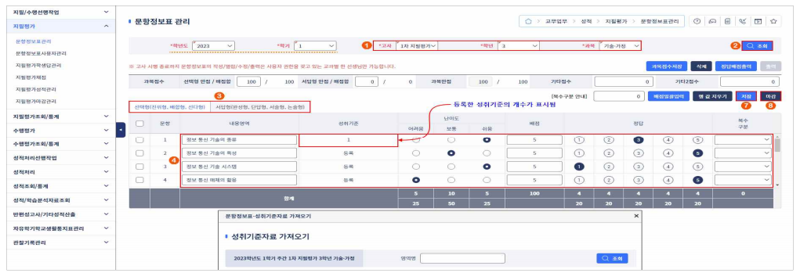

나이스 처리 방법
4월 정기시험(1차 시험)
7. 채점 및 성적처리 ⑤ 문항정보표 작성
정기시험-문항정보표 관리
14/24

Slide 33
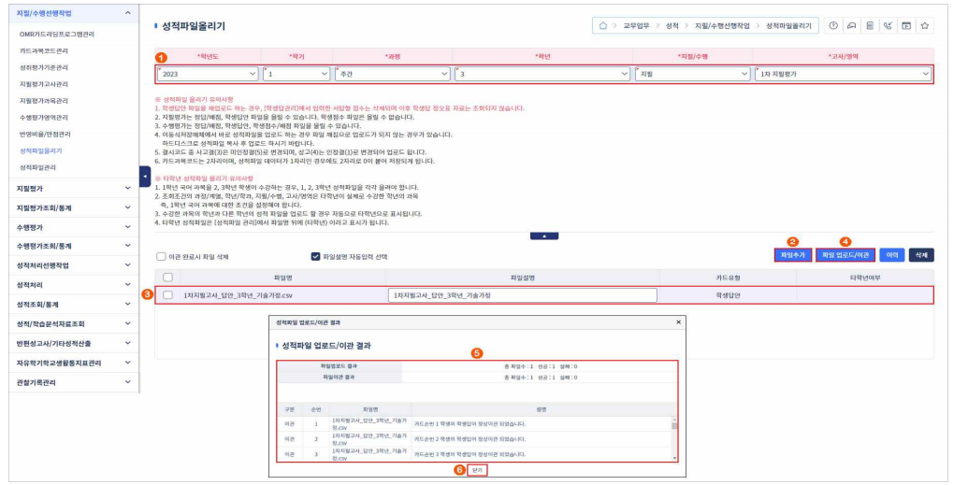
나이스 처리 방법
4월 정기시험(1차 시험)
7. 채점 및 성적처리 ⑥ 성적파일올리기
정기시험/수행선행작업-성적파일올리기
15/24

Slide 34
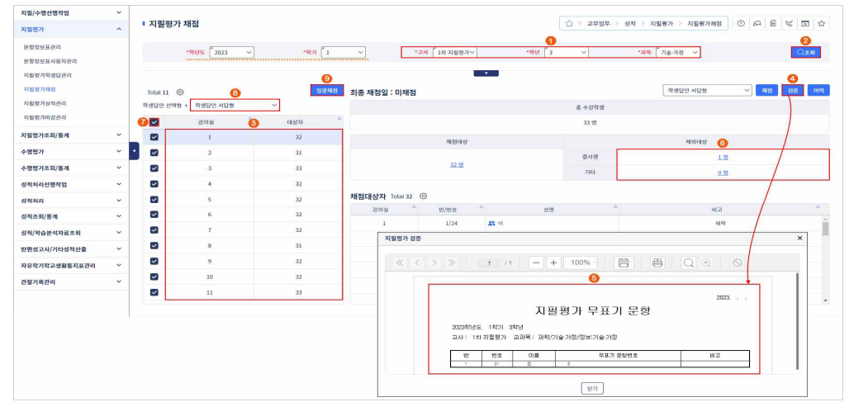
나이스 처리 방법
4월 정기시험(1차 시험)
7. 채점 및 성적처리 ⑦ {정기시험채점}에서 강의실 선택 후 채점
정기시험-정기시험 채점
② ‘성적관리서답형’
16/24

Slide 35
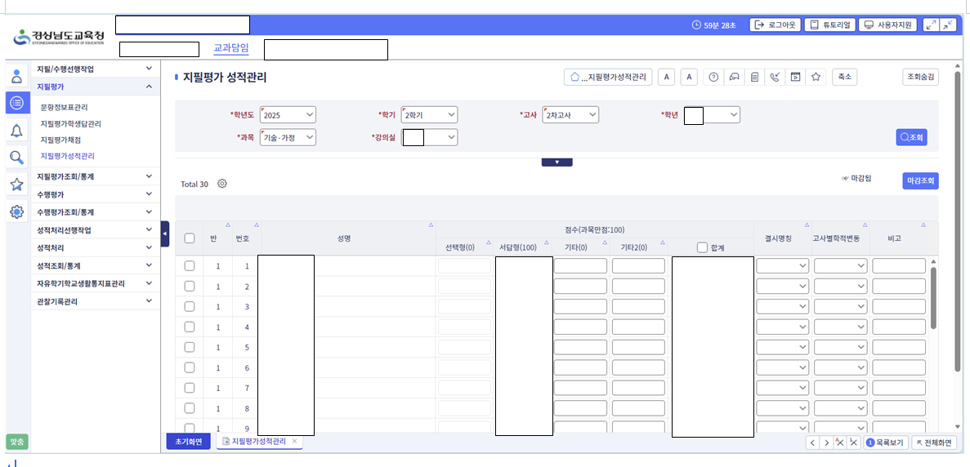
나이스 처리 방법
4월 정기시험(1차 시험)
7. 채점 및 성적처리 ⑧ {정기시험성적관리}에서 강의실별로 {마감}
정기시험-정기시험 성적관리
16/24

Slide 36
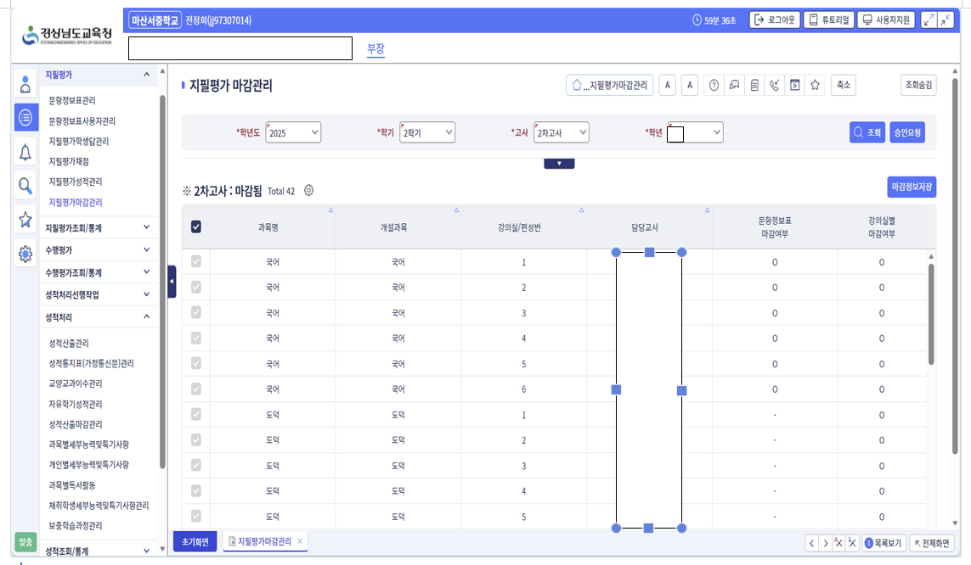
나이스 처리 방법
4월 정기시험(1차 시험)
7. 채점 및 성적처리 ⑨ 정기시험교과목별 성적관리 마감 여부 확인 후 최종 {마감정보저장}
정기시험-정기시험 마감관리
17/24

Slide 37
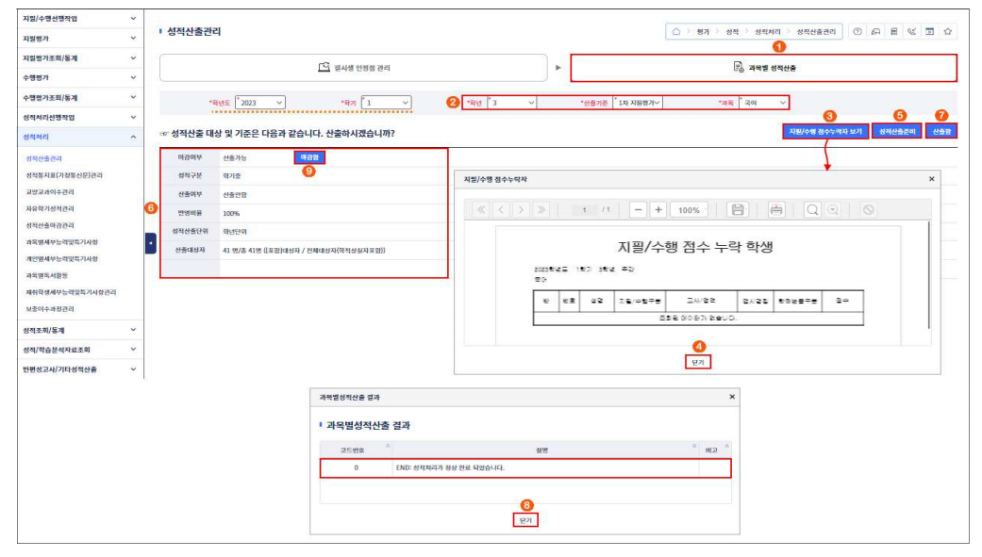
나이스 처리 방법
4월 정기시험(1차 시험)
7. 채점 및 성적처리 ⑩ 정기시험성적 산출
성적처리-성적산출관리
18/24

Slide 38
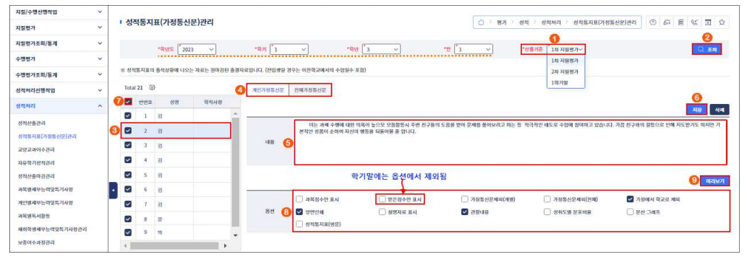
나이스 처리 방법
4월 정기시험(1차 시험)
7. 채점 및 성적처리 ⑪ 성적통지표
성적처리-성적통지표관리
19/24

Slide 39
단계별 업무 내용 포함
6월 수행평가 성적 처리
① 교과별/영역별 점수 입력 → 학생 확인 철저
채점기준 준수
교과 역량 및 성취기준과 무관한 평가는 하지 않도록 유의
정확한 근거 자료 없이 다수에게 만점 또는 0점을 부여하지 않도록 유의
영역별·요소별 채점한 성적일람표의 기초자료(수행평가 보조부)는 정확하게 작성
② 교과교사 {마감} → 평가담당교사 최종 {마감정보저장}
나이스 처리
20/24

Slide 40
단계별 업무 내용 포함
7월 성적 확인 및 제출 서류 취합
① 정기시험 학생 성적 최종 확인(개인별 성적일람표 활용)
② 과목별 정기시험관련 성적 자료 취합(정기시험성적관리 일람표, 서·논술형 평가답안지 등)
③ 과목별 수행평가 관련 성적 자료 취합(영역별·요소별 채점한 성적일람표의 기초자료(수행평가 보조부는 영역별․평가 요소별 점수와 합산된 점수를 모두 표기), 수행평가 성적일람표 등)
20/24

Slide 41
단계별 업무 내용 포함
7월 학기말 인정점 부여
① 학업성적관리규정 확인
- 인정점 부여 관련 규정 확인(인정 사유, 인정점 비율 등)
- 증빙서류 검토(의사의 진단서 또는 의견서(병명, 진료기간 등이 기록된 의사 소견서, 진료 확인서 등의 증빙서류)를 첨부한결석 신고서,담임교사의 확인서 등)
② 학업성적관리위원회의 심의
- 학기말 인정점 부여(결시생·전입생·위탁학생 등)
- 학교장 결재 후 부여
21/24

Slide 42
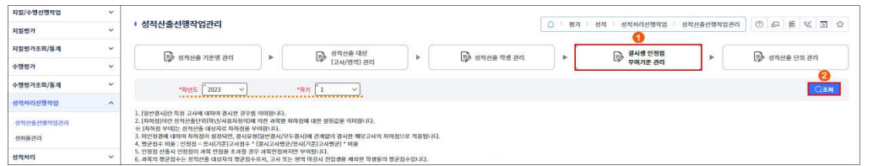
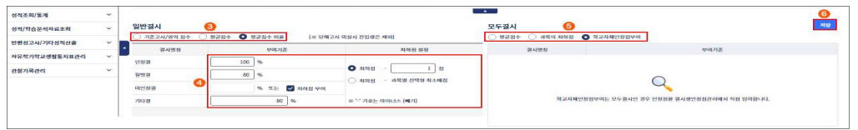
나이스 처리 방법
학기말 성적처리 ① 학기말 성적산출 선행작업 - 나이스 결시생 인정점 부여 기준 입력
성적처리선행작업-성적산출선행작업관리
22/24

Slide 43
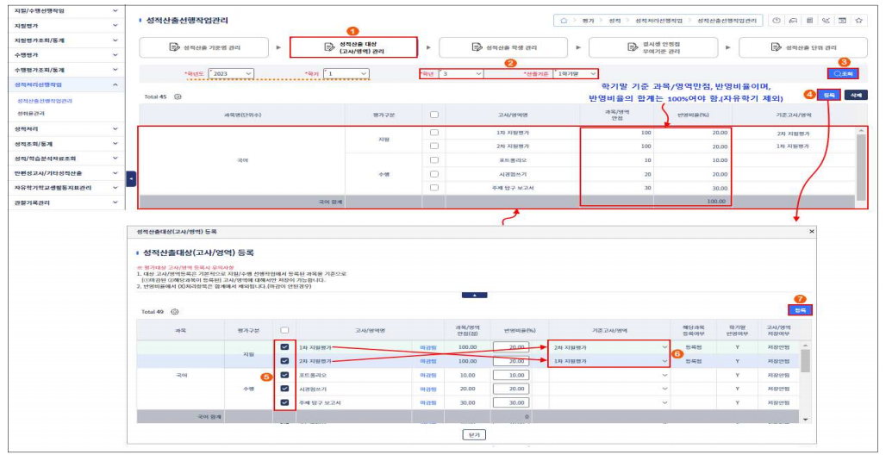
나이스 처리 방법
학기말 성적처리 ② 인정점 산출 대상자 : 인정점 부여
성적처리선행작업-성적산출선행작업관리
23/24
23/24

Slide 44
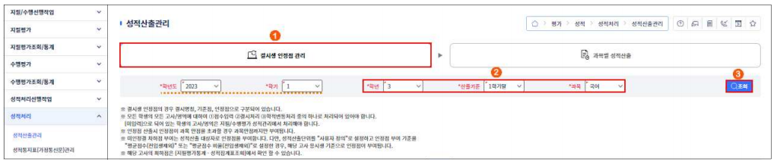
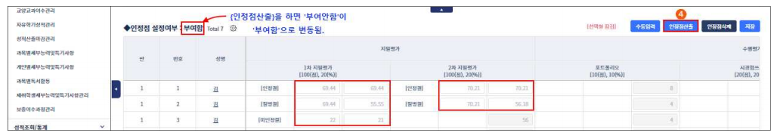
나이스 처리 방법
학기말 성적처리 ② 인정점 산출 대상자 : 인정점 부여
성적처리-성적산출관리
23/24

Slide 45
단계별 업무 내용 포함
자료 보관
① 성적처리 및 학생 확인이 완료된 정기시험의 학생 답안지(서·논술형 평가 답안지 포함)는 성적 산출의 증빙자료로 문항정보표, 출제 원안 등과 함께 5년간 보관
② 학생의 이의신청·접수·처리·확인 과정 등 적절한 조치가완료된 후 작성된 성적 기록 자료(영역별․요소별 채점한 성적일람표의 기초자료(수행평가 보조부), 수행평가 성적일람표 등)는 졸업 후 1년 이상 보관
③ 인정점 산출 대상자 서류와 증빙서류 보관
24/24

Slide 46
Contents
III. 업무 처리 시 주의해야 할 점
학생평가는 학교마다 ㄷㄹ 수 있지만,
ㅌㄹ면 안되는 규정 업무입니다.

Slide 47
평가계획
1. 교과별 평가계획 제출
가. 정기시험 및 수행평가의 영역, 요소, 방법, 시기, 횟수, 반영비율 등
나. 수행평가의 세부기준(영역별 배점과 채점기준)
다. 성적처리 방법 및 결과의 활용 등
2. 학업성적관리위원회의 심의 후 학교장 결재
3. 확정된 평가 계획은 정보공시, 가정통신, 학교 누리집 등을 통해 학생 및 학부모 등
보호자에게 공개
※ 평가 실시 후 평가 계획을 임의 변경하시면 안됩니다.

Slide 48
수행평가
1. 하기 전 : ㅅㅂ ㅊㅈㄱㅈ을 학생에게 안내
2. 하는 중 : 직접 관찰하고, 그 관찰 결과를 ㄱㄹ하기
수행평가 보조부(영역별·요소별 채점한 성적일람표의 기초자료) 작성
※ ㄱㅂㅈㅅ는 수업과 수행평가에 참여하였으나, 산출물이 없는 학생이 받을 수 있는 최소의 점수
3. 한 후: 학생들의 이의 신청·처리·확인 과정을 거쳐 나이스에 성적 입력
* 학기말에 수행평가 보조부(영역별·요소별 채점한 성적일람표의 기초자료), 수행평가 성적일람표 제출(점검 및 보관(졸업 후 1년 이상))
- ‘학생 답안지’, ‘문항정보표와 출제원안지’ 등은 5년간 보관

Slide 49
정기시험
• 평가 시 유의사항 및 보안 교직원 연수, 학생 교육
• 계획된 서·논술형 평가 비율, 성취기준 등으로 출제
• 공동 출제 및 검토 교사 간 문항 오류 예방
• 시험범위 중 일부 내용 학습(학습지 등)이 누락된 학급, 학생 여부
• 인쇄된 문제지 및 학생 답안지를 봉철 시 앞뒤 인쇄 상태, 페이지 누락 등
• 서·논술형 평가 채점은 1차(교과 담당교사 공동 초검)·2차(교과 담당교사 공동 재검)로 실시하고, 채점 기준 수정 시 절차를 준수

Slide 50
정기시험
• 문제지와 학생답안지는 평가 본부에서 수령
• 시험이 끝난 즉시 학생답안지 및 교환·폐기·여분 학생답안지도 제출
• 문제지 및 학생 답안지 배부 착오(문제지 누락, 다른 과목 문제지 배부 등)를 주의
• 종료령이 울린 후에는 답안지를 작성하거나 마킹하지 않도록 사전 안내 및 지도
• 답안지 인계인수 시 반드시 매수 등을 철저히 확인하여 차후의 문제 발생 예방
• 사안 발생(<예>이의신청서 접수, ㅁㅎㅇㄹ로 재시험 등) 시 교과협의록을 작성·보관

Slide 51
통신·전자기기 소지 금지
통신·전자기기를 소지하였다고 판단할 수 있는 수험자와 기기 간의 물리적 거리나 정황 등을 종합적으로 고려하여 학업성적관리위원회 심의를 통해 결정할 수 있음.
※ 부정행위로 처리할 수 있는 예시
- 옷에 넣은 상 태로 몸에 지닌 경우 - 책상에 걸어놓은 가방 속에 넣어둔 경우
- 화장실에 두었다가 사용한 경우
- 정기시험실 책상 서랍 안이나 시험 진행 중 학생이 임의로 기기를 조작할 수 있는 범위에
있는 경우 등

Slide 52
학기말성적 처리
• 정기시험 및 수행평가의 결과(학기말 포함)를 학생 본인 확인 시 ‘개인별 성적일람표’ 등을 활용
• 다른 학생에게 성적 정보가 노출되지 않도록 유의
• 학생 본인의 확인이 어려운 경우 학부모 등 보호자에게 공개하여 확인
• ㅇㅈㅈ ㅂㅇ 시
- 경상남도 학업성적 시행지침을 토대로 마련된 학교 규정에 정해진 기준이 있다면 따라야 함
- 증빙서류 확인

Slide 53
2026학년도 경상남도 중학교 학업성적관리 시행지침
2026학년도 경상남도 중등 학업성적관리 업무 길라잡이
국가교육과정정보센터(http://ncic.re.kr)
학생평가지원포털(https://stassess.kice.re.kr )

Slide 54


감사합니다^^

